Slide 1
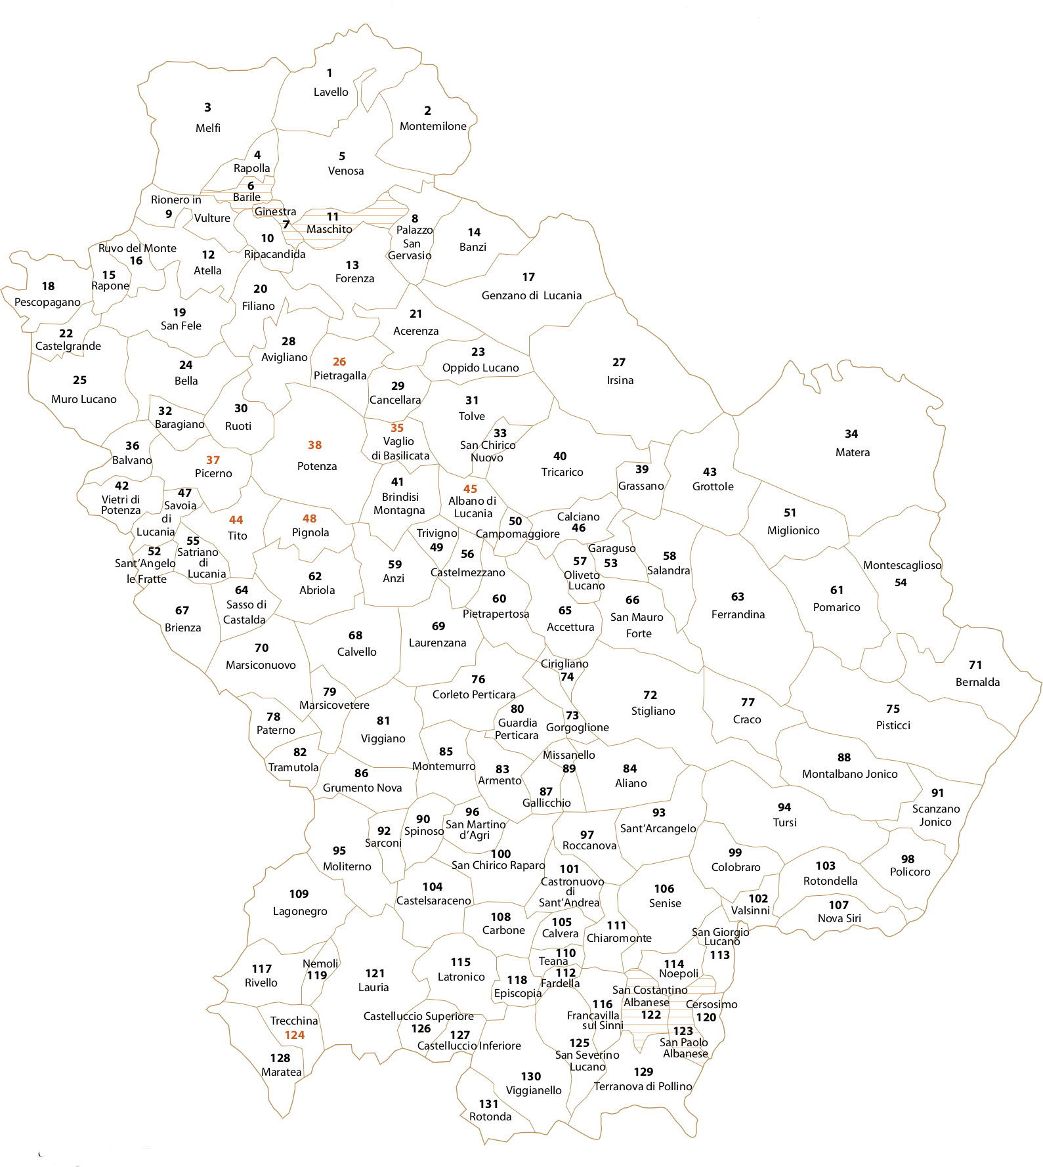


Alfabeto
dei
dialetti
lucani
Tricarico (PDR 40)

Slide 2
Alfabeto dei Dialetti Lucani
Consonanti 1
Vocali 1
Consonanti 2
Consonanti 3

Slide 3



VOCALI 1
ADL | Trascrizione ADL |  | IPA | Trascrizione IPA
a | attandë | ‘tuo padre’ | a | [a:ˈt:andə]
å | cumbårë | ‘padrino’ | ɑ | [kumˈbɑrə]
é | mésë | ‘mesi’ | e | [ˈmesə]
è | pèddë | ‘pelle’ | ɛ | [ˈpɛd:ə]
ë | fratëmë | ‘mio fratello’ | ə | [ˈfratəmə]
i | cindë | ‘cento’ | i | [ˈʧində]
ị | mịllë | ‘mille’ | ɪ | [ˈmɪl:ə]
ó | pëlmónë | ‘polmoni’ | o | [pəlˈmonə]
ò | fròndë | ‘fronte’ | ɔ | [ˈfrɔndə]
u | ussë | ‘ossa’ | u | [ˈus:ə]
ụ | ggiụgnë | ‘giugno’ | ʊ | [ˈd:ʒɲ:ə]

Slide 4
CONSONANTI 1
ADL | Trascrizione ADL |  | IPA | Trascrizione IPA
b | (lë) bbrazzë | ‘le braccia’ | b | [lə ˈb:rat:sə]
c+a,o,u* | capéddë | ‘capelli’ | k | [kaˈped:ə]
ch + e, ë, i | rëmènëchë | ‘domenica’ | k | [rəˈmɛnəkə]
chi+ voc. | prócchië | ‘lentiggini’ | kj | [ˈprok:jə]
c + e, i, ë | quịnëcë | ‘quindici’ | ʧ | [ˈkwɪnəʧə]
d | pëscrịddë | ‘due giorni dopo domani’ | d | [pəˈskrɪd:ə]
f | furnë | ‘forno’ | f | [ˈfurnə]
g+a,o,u | bangariddë | ‘piccola panca’ | g | [baŋgaˈrid:ə]
gh + e, ë, i | cịnghë | ‘cinque’ | g | ['ʧɪŋgə]
*– si consiglia di utilizzare la q secondo le norme d’uso dell’italiano

Slide 5
ADL | Trascrizione ADL |  | IPA | Trascrizione IPA
ghi+ voc. | mëgghièrëmë | ‘mia moglie’ | gj | [məˈg:jɛrəmə]
g + e, i, ë | sangilë | ‘gengive’ | ʤ | [sanˈdʒilə]
(g) | (g)óvëtë | ‘gomito’ | ɣ | [ˈɣovətə]
l | lattë | ‘latte’ | l | [ˈlat:ə]
m | mammë | ‘mamma’ | m | [ˈmam:ə]
n | nëpéutë | ‘nipoti’ | n | [nəˈpeutə]
gn | ugnë | ‘unghia’ | ɲ | [ˈuɲ:ə]
p | papanònnë | ‘nonno’ | p | [papaˈnɔn:ə]
r | rịštë | ‘dito’ | r | [ˈrɪʃtə]
s | sugrë | ‘suocero’ | s, z | [ˈsugrə]
š | móšchë | ‘clavicola’ | ʃ | [ˈmoʃkə]
t | trëcanèisë | ‘tricaricesi’ | t | [trəkaˈnɛisə]

Slide 6
ADL | Trascrizione ADL |  | IPA | Trascrizione IPA
v | vasèttë | ‘barattolo’ | v | [vaˈsɛt:ə]
z | vëlanzónë | ‘bilancia ad uso domestico’ | ʦ, ʣ | [vəlanˈʣonə]
j* | ijë | ‘io’ | j | [ˈijə]
w** | stuwalë | ‘stivale’ | w | [stuˈwalə]
*Si consiglia di trascrivere ‘j’ solo quando è preceduta da vocale ‘i’.
** Si consiglia di trascrivere ‘w’ solo quando è preceduta da vocale ‘u’.

